Slide 1
ง21101 การงานอาชีพและเทคโนโลยี ม. 1
หน่วยการเรียนรู้ที่ 4 แม่ครัววัยใส
แผนการจัดการเรียนรู้ที่ 14
การบริการอาหาร
เวลา 1 ชั่วโมง
Notes:
แผนการจัดการเรียนรู้ที่ 14 การบริการอาหาร เวลา 1 ชั่วโมง
7. การบริการอาหาร
7.1 ภาชนะเครื่องใช้ในการบริการอาหาร
7.2 แนวปฏิบัติในการบริการอาหาร
7.3 วิธีการบริการอาหารในงานเลี้ยงบุฟเฟต์
จากหนังสือเรียน รายวิชาพื้นฐาน การงานอาชีพและเทคโนโลยี ม. 1 เล่ม 1 ของบริษัท สำนักพิมพ์วัฒนาพานิช จำกัด (ใช้คู่กับคู่มือครู แผนการจัดการเรียนรู้ การงานอาชีพและเทคโนโลยี ม. 1 เล่ม 1 หน่วยการเรียนรู้ที่ 4 แม่ครัววัยใส)

Slide 2
นักเรียนเคยใช้ภาชนะนี้บริการอาหาร
ให้ผู้อื่นหรือไม่ อย่างไร
Notes:
1) ครูคลิกถามคำถามเพื่อกระตุ้นความคิดและความสนใจของนักเรียน
แนวคำตอบ: เคย โดยการยกจานใส่อาหารบริการผู้ปกครองระหว่างมื้ออาหาร
2) นักเรียนอาสาสมัครอธิบายลักษณะภาชนะเครื่องใช้ในการบริการอาหารที่เคยพบเห็นในชีวิตประจำวัน
ครูใช้เวลาในการนำเข้าสู่บทเรียนประมาณ 5 นาที (หรือให้ครูใช้เวลาตามความเหมาะสม)

Slide 3
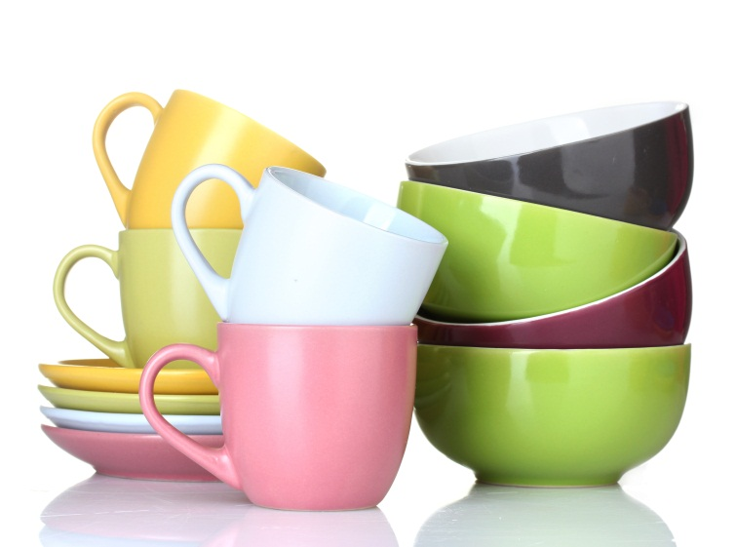
7. การบริการอาหาร
7.1 ภาชนะเครื่องใช้ในการบริการอาหาร
ภาชนะเครื่องใช้ในการบริการอาหาร ได้แก่
ถ้วย
จาน
แก้ว
ช้อน ส้อม ช้อนกลาง และช้อนถ้วย
Notes:
7. การบริการอาหาร
7.1 ภาชนะเครื่องใช้ในการบริการอาหาร
1) ครูคลิกภาพภาชนะเครื่องใช้ในการบริการอาหาร แล้วให้นักเรียนแสดงความคิดเห็น
2) ครูอธิบายเพิ่มเติมเกี่ยวกับภาชนะเครื่องใช้ในการบริการอาหาร แล้วให้นักเรียนซักถาม (ศึกษาจากหนังสือเรียน รายวิชาพื้นฐาน การงานอาชีพและเทคโนโลยี ม. 1 เล่ม 1 หน้า 99)
3) นักเรียนศึกษาวิธีใช้ภาชนะเครื่องใช้ในการบริการอาหาร จากหนังสือเรียนและแหล่งการเรียนรู้ต่าง ๆ
ครูใช้เวลาในการจัดกิจกรรมการเรียนรู้ประมาณ 45 นาที (หรือให้ครูใช้เวลาตามความเหมาะสม)

Slide 4
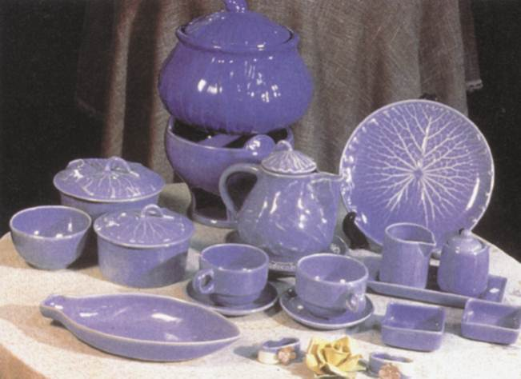
7. การบริการอาหาร
7.1 ภาชนะเครื่องใช้ในการบริการอาหาร
การเลือกใช้ภาชนะเครื่องใช้
1.
เลือกสีและแบบที่เหมาะสมกับอาหาร
2.
เลือกแบบลวดลายเรียบ ๆ สีขาว หรือสีอ่อน
3.
เลือกแบบที่ใช้ประโยชน์ได้หลายอย่าง
4.
เลือกแบบที่มีคุณภาพดีและราคาพอสมควร
Notes:
7. การบริการอาหาร
7.1 ภาชนะเครื่องใช้ในการบริการอาหาร
1) ครูถามคำถามเพื่อให้นักเรียนคิดวิเคราะห์ เช่น ภาชนะเครื่องใช้ในการบริการอาหารมีความสำคัญอย่างไร
แนวคำตอบ: เพื่อให้อาหารดูน่ารับประทานและเพื่อความสะดวกในการรับประทาน
2) นักเรียนร่วมกันแสดงความคิดเห็นเกี่ยวกับการเลือกใช้ภาชนะเครื่องใช้
3) ครูคลิกพร้อมกับอธิบายเพิ่มเติมเกี่ยวกับการเลือกใช้ภาชนะเครื่องใช้ แล้วให้นักเรียนซักถาม

Slide 5
7. การบริการอาหาร
7.2 แนวปฏิบัติในการบริการอาหาร
วิธียกภาชนะเครื่องใช้ไปบริการ
1.
ใช้ผ้าสะอาดชุบน้ำบิดหมาด ๆ คลี่ออกวางในถาด
แล้ววางภาชนะลงในถาด
2.
ไม่วางภาชนะเครื่องใช้ยื่นออกจากขอบถาด
3.
จัดภาชนะเครื่องใช้ใส่ถาดแต่พอสมควร
4.
การยกถาดขณะบริการควรยกถาดระดับเอว และให้น้ำหนักถาดอยู่บนฝ่ามือ
Notes:
7. การบริการอาหาร
7.2 แนวปฏิบัติในการบริการอาหาร
1) ครูให้นักเรียนแบ่งกลุ่ม ช่วยกันคิดแนวทางปฏิบัติในการบริการอาหาร แล้วสรุป
2) ครูอธิบายเกี่ยวกับแนวทางปฏิบัติในการบริการอาหาร โดยบูรณาการสุขศึกษาฯ เรื่อง สุขอนามัยของผู้บริการอาหาร
3) นักเรียนอาสาสมัครสาธิตวิธีการยกภาชนะเครื่องใช้บริการอาหาร แล้วให้เพื่อนซักถามข้อสงสัย
4) ครูคลิกพร้อมกับอธิบายเพิ่มเติมเกี่ยวกับวิธีการยกภาชนะเครื่องใช้บริการอาหาร (ศึกษาจากหนังสือเรียน รายวิชาพื้นฐาน การงานอาชีพและเทคโนโลยี ม. 1 เล่ม 1 หน้า 102)

Slide 6
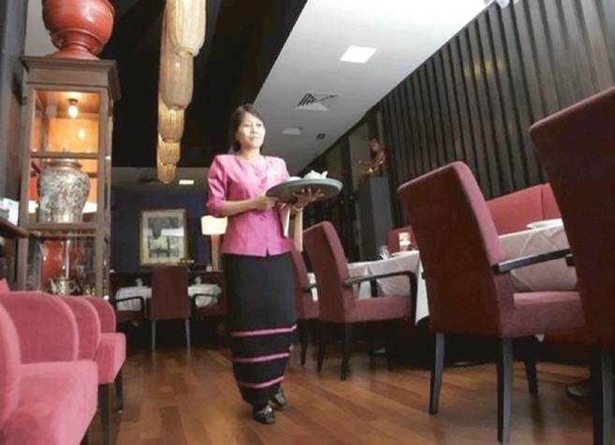
7. การบริการอาหาร
7.2 แนวปฏิบัติในการบริการอาหาร
เรื่องน่ารู้
การบริการอาหาร
การจัดวางภาชนะเครื่องใช้ใส่ถาดควรเหลือ
พื้นที่ขอบถาดไว้ประมาณ 6 นิ้ว เพื่อเป็นที่ให้
มือจับขอบถาดและรับน้ำหนักขณะยกถาด
Notes:
7. การบริการอาหาร
7.2 แนวปฏิบัติในการบริการอาหาร
ครูคลิกเพื่ออธิบายเรื่องน่ารู้ แล้วให้นักเรียนอ่านเพื่อเสริมความรู้ในบทเรียน

Slide 7
7. การบริการอาหาร
7.2 แนวปฏิบัติในการบริการอาหาร
วิธีการบริการอาหาร
1.
ขณะปฏิบัติหน้าที่บริการอาหารควรมองไปข้างหน้า
2.
บริการผู้สูงอายุ ผู้ใหญ่ และเด็ก ตามลำดับ
3.
การวางอาหารให้ยกด้วยมือขวาและเข้าทางด้านขวาของผู้รับบริการ
4.
หากถาดมีน้ำหนักมากให้ย่อเข่าลงเล็กน้อยเพื่อแบ่งเบาน้ำหนัก
5.
จานอาหารที่มีฝาครอบไม่ควรวางอาหารจานร้อนกับอาหารจานเย็นซ้อนกัน
6.
ขณะบริการอาหารไม่ควรหยอกล้อเล่นกัน
7.
การยกอาหารใส่ถาดไปบริการควรประมาณน้ำหนักของอาหารในถาด
8.
ควรระมัดระวังอย่าให้เส้นผมปลิวลงไปในอาหาร
Notes:
7. การบริการอาหาร
7.2 แนวปฏิบัติในการบริการอาหาร
1) ครูคลิกภาพการบริการอาหาร แล้วให้นักเรียนร่วมกันแสดงความคิดเห็นเกี่ยวกับวิธีการบริการอาหาร
2) นักเรียนอาสาสมัครเล่าประสบการณ์เกี่ยวกับวิธีการบริการในร้านอาหาร แล้วร่วมกันอภิปราย
3) นักเรียนแบ่งกลุ่ม สาธิตการบริการอาหาร พร้อมกับให้เพื่อนซักถามข้อสงสัย
4) ครูคลิกเพื่ออธิบายเพิ่มเติมเกี่ยวกับวิธีการบริการอาหาร (ศึกษาจากหนังสือเรียน รายวิชาพื้นฐาน การงานอาชีพและเทคโนโลยี ม. 1 เล่ม 1 หน้า 102–103)

Slide 8
7. การบริการอาหาร
7.2 แนวปฏิบัติในการบริการอาหาร
คำชี้แจง นักเรียนฝึกการบริการอาหาร แล้วร่วมกันอภิปรายสรุปผล
มีทักษะและความรู้ในการบริการอาหารได้อย่างถูกต้อง
และนำไปประยุกต์ใช้ในชีวิตประจำวันได้
1. การวางแผนในการทำงาน
2. สรุปผลการปฏิบัติงาน
การวางแผนฝึกบริการอาหารในร้านอาหาร ร้านค้า
หรือโรงอาหารของโรงเรียน
3. ปัญหา/อุปสรรค
ทำอาหารหกขณะยกถาดอาหาร
1. ควรนำฝามาครอบภาชนะใส่อาหาร ก่อนยกถาดอาหาร 2. ยกถาดอาหารด้วยความระมัดระวัง
4. วิธีการแก้ไข
Notes:
7. การบริการอาหาร
7.2 แนวปฏิบัติในการบริการอาหาร
ครูให้นักเรียนปฏิบัติกิจกรรมฝึกงานบริการ กิจกรรมที่ 56 ฝึกงานบริการ (ในแบบฝึกทักษะ รายวิชาพื้นฐาน การงานอาชีพและเทคโนโลยี ม. 1 เล่ม 1)

Slide 9
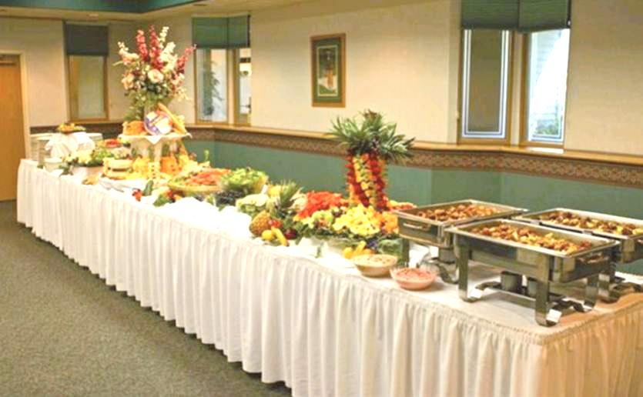
7. การบริการอาหาร
7.3 วิธีการบริการอาหารในงานเลี้ยงบุฟเฟต์
ลักษณะ
การจัดเลี้ยงแบบบุฟเฟต์
เป็นการจัดเลี้ยงที่ใช้เลี้ยงผู้ร่วมงานจำนวนมาก
เสียค่าใช้จ่ายน้อย
ผู้ร่วมงานเลือกตักอาหารได้ตามต้องการ
เมื่ออาหารหมดจะมีบริกรมาเติมอาหารให้อีก
Notes:
7. การบริการอาหาร
7.3 วิธีการบริการอาหารในงานเลี้ยงบุฟเฟต์
1) ครูคลิกภาพการจัดเลี้ยงบุฟเฟต์ แล้วให้นักเรียนบอกวิธีการบริการอาหารในงานเลี้ยงแบบนี้
2) นักเรียนแบ่งกลุ่ม แสดงบทบาทสมมุติเกี่ยวกับการบริการอาหารในงานเลี้ยงบุฟเฟต์ แล้วสรุป

Slide 10
7. การบริการอาหาร
7.3 วิธีการบริการอาหารในงานเลี้ยงบุฟเฟต์
วิธีการบริการอาหารแบบบริการตนเอง
1.
หยิบภาชนะสำหรับใส่อาหาร
2.
เดินเข้าแถวตักอาหาร
3.
เลือกตักอาหารให้เพียงพอสำหรับรับประทาน
4.
เลือกเครื่องดื่มตามต้องการ
5.
นำอาหารและเครื่องดื่มมารับประทานที่โต๊ะของตนเอง
6.
เมื่อรับประทานอาหารเสร็จแล้วจะมีบริกรมาเก็บภาชนะ
Notes:
7. การบริการอาหาร
7.3 วิธีการบริการอาหารในงานเลี้ยงบุฟเฟต์
1) ครูคลิกพร้อมกับอธิบายวิธีการบริการอาหารแบบบริการตนเอง แล้วให้นักเรียนซักถามปัญหา (ศึกษาจากหนังสือเรียน รายวิชาพื้นฐาน การงานอาชีพและเทคโนโลยี ม. 1 เล่ม 1 หน้า 103)
2) นักเรียนศึกษาค้นคว้าและทำรายงานเรื่อง วิธีการบริการอาหารแบบบริการตัวเอง

Slide 11
7.การบริการอาหาร
7.3 วิธีการบริการอาหารในงานเลี้ยงบุฟเฟต์
คุณลักษณะของผู้บริการอาหาร
แต่งกาย
สุภาพเรียบร้อย
มีความสุภาพอ่อนน้อม
มีสุขภาพดี
มีความตั้งใจ
หน้าตายิ้มแย้มแจ่มใส
คุณลักษณะของ
ผู้บริการอาหาร
มีความรับผิดชอบต่องานบริการ
Notes:
7. การบริการอาหาร
7.3 วิธีการบริการอาหารในงานเลี้ยงบุฟเฟต์
1) ครูสุ่มถามนักเรียนว่าคุณสมบัติใดเหมาะสำหรับทำหน้าที่ผู้บริการอาหาร
แนวคำตอบ: มีสุขภาพดี มีความสุภาพ มีความรับผิดชอบ แต่งกายสะอาดเรียบร้อย
2) นักเรียนแบ่งกลุ่ม ร่วมกันสาธิตลักษณะท่าทางของผู้บริการอาหาร แล้วให้เพื่อนวิจารณ์
3) ครูคลิกพร้อมกับอธิบายเพิ่มเติมเกี่ยวกับคุณลักษณะของผู้บริการอาหาร
4) ระหว่างเรียนให้นักเรียนศึกษาคำอธิบายศัพท์เพิ่มเติมจากอภิธานศัพท์ ได้แก่ บริกร

Slide 12
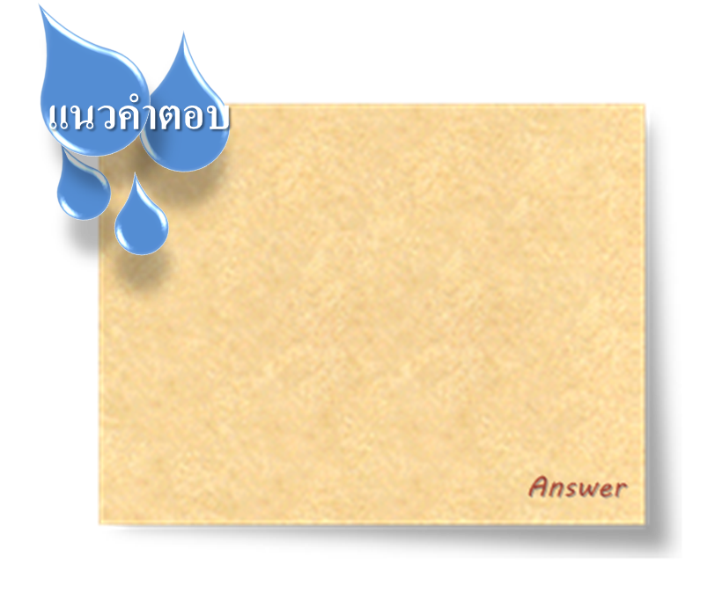
?
คำถามทบทวนความรู้
การบริการอาหารมีความสำคัญอย่างไร
ทำให้เกิดความสะดวก เกิดความพึงพอใจ
และมีความสุขในการรับประทานอาหาร
Notes:
1) ครูคลิกถามคำถามเพื่อทบทวนความรู้ของนักเรียน
2) ครูคลิกเฉลยแนวคำตอบ

Slide 13
คำถามคิดวิเคราะห์
ถ้าให้จัดอาหารสำหรับครอบครัว 1 มื้อ
นักเรียนจะวางแผนในการทำงานอย่างไร
Notes:
1) ครูคลิกคำถามคิดวิเคราะห์แล้วให้นักเรียนช่วยกันตอบคำถาม
2) ครูคลิกเฉลยแนวคำตอบ
แนวคำตอบ: 1) เลือกสมาชิกที่จะเป็นผู้ช่วยทำงาน
2) กำหนดรายการอาหาร
3) วางแผนจ่ายอาหารและเลือกซื้ออาหาร
4) จัดเตรียมวัตถุดิบในการประกอบอาหาร
5) จัดเตรียมภาชนะเครื่องใช้ในการประกอบอาหาร
6) ประกอบอาหารตามขั้นตอนกระบวนการทำงาน
7) จัดตกแต่งอาหาร จัดโต๊ะอาหาร และบริการอาหาร

Slide 14
สรุปความรู้
การบริการอาหาร
การบริการอาหารเป็นขั้นตอนหนึ่งของกระบวนการจัดการอาหาร ซึ่งผู้บริการควรศึกษาเกี่ยวกับภาชนะเครื่องใช้และแนวปฏิบัติในการบริการอาหาร เพื่อให้ ผู้รับประทานอาหารเกิดความพึงพอใจและมีความสุข ในการรับประทานอาหาร
Notes:
1) นักเรียนร่วมกันสรุปความรู้เกี่ยวกับการบริการอาหาร
2) ครูคลิกสรุปความรู้เรื่อง การบริการอาหารและให้ความรู้เสริมในส่วนที่นักเรียนสรุปไม่ถูกต้อง
ครูใช้เวลาในการสรุปประมาณ 10 นาที (หรือให้ครูใช้เวลาตามความเหมาะสม)

Slide 15
แบบทดสอบหลังเรียน (Post-test)
การงานอาชีพและเทคโนโลยี ม. 1 หน่วยการเรียนรู้ที่ 4 แม่ครัววัยใส
Notes:
ครูให้นักเรียนทำแบบทดสอบหลังเรียน (Post-test) การงานอาชีพและเทคโนโลยี ม. 1 เล่ม 1
ของบริษัท สำนักพิมพ์วัฒนาพานิช จำกัด (การทำแบบทดสอบใน PowerPoint อาจใช้เวลามาก
ครูควร print ให้นักเรียนทำ แล้วจึงใช้ PowerPoint ตรวจคำตอบ)

Slide 16
เลือกคำตอบที่ถูกต้องที่สุดเพียงคำตอบเดียว
การกำหนดรายการอาหารสำหรับครอบครัวล่วงหน้า
เป็นสัปดาห์จำเป็นหรือไม่ เพราะอะไร
1.
ก ไม่จำเป็น เพราะทำให้เสียเวลาทำงาน
ข จำเป็น เพราะจะได้เตรียมวางแผนซื้อวัตถุดิบ
ค จำเป็น เพราะจะทำให้ประกอบอาหารเสร็จเร็วขึ้น
ง ไม่จำเป็น เพราะในครอบครัวมีคนน้อยอะไรก็รับประทานได้
คำอธิบาย: ข ถูกต้อง เพราะการกำหนดรายการอาหารล่วงหน้าเป็นสัปดาห์จำเป็นต่อการเตรียมวางแผนซื้อวัตถุดิบ ดังนั้น การกำหนดรายการอาหารสำหรับครอบครัวล่วงหน้าเป็นสัปดาห์จึงจำเป็น เนื่องจากจะได้มีเวลาสำรวจอาหาร เครื่องปรุงที่มีอยู่ เตรียมวางแผนซื้อวัตถุดิบและจัดเตรียมเงินรายจ่ายค่าอาหาร
Notes:
1) ครูให้นักเรียนทำแบบทดสอบหลังเรียน การงานอาชีพและเทคโนโลยี ม. 1 เล่ม 1 ข้อ 1
2) ครูคลิกเพื่อเฉลยคำตอบข้อ 1
เฉลย
ก ไม่ถูกต้อง เพราะการกำหนดรายการอาหารล่วงหน้าเป็นสัปดาห์มีความจำเป็นที่ต้องทำเพื่อเตรียมพร้อมเกี่ยวกับอาหารและการเงิน ซึ่งไม่ทำให้เสียเวลาทำงานแต่ช่วยประหยัดเวลาในการทำงาน ดังนั้น ไม่จำเป็น เพราะทำให้เสียเวลาทำงานจึงเป็นคำตอบที่ไม่ถูกต้อง
ข ถูกต้อง เพราะการกำหนดรายการอาหารล่วงหน้าเป็นสัปดาห์จำเป็นต่อการเตรียมวางแผนซื้อวัตถุดิบ ดังนั้น การกำหนดรายการอาหารสำหรับครอบครัวล่วงหน้าเป็นสัปดาห์จึงจำเป็น เนื่องจากจะได้มีเวลาสำรวจอาหาร เครื่องปรุงที่มีอยู่ เตรียมวางแผนซื้อวัตถุดิบและจัดเตรียมเงินรายจ่ายค่าอาหาร
ค ไม่ถูกต้อง เพราะการประกอบอาหารเสร็จเร็วขึ้นมีผลมาจากการจัดเตรียมวัตถุดิบในการประกอบอาหารไม่ใช่เพราะการกำหนดรายการอาหารไว้ล่วงหน้า ดังนั้น การกำหนดรายการอาหารสำหรับครอบครัวล่วงหน้าเป็นสัปดาห์จึงจำเป็น แต่ไม่ใช่เพราะจะทำให้ประกอบอาหารเสร็จเร็วขึ้น
ง ไม่ถูกต้อง เพราะการกำหนดรายการอาหารล่วงหน้าเป็นสัปดาห์มีความจำเป็นที่ต้องทำเพื่อเตรียมพร้อมเกี่ยวกับอาหารและการเงิน ซึ่งไม่เกี่ยวกันกับจำนวนคนในครอบครัว ดังนั้น ไม่จำเป็น เนื่องจากในครอบครัวมีคนน้อยอะไรก็รับประทานได้ จึงเป็นคำตอบที่ไม่ถูกต้อง

Slide 17
“แม่ให้จิตราไปซื้อเนื้อหมูในตลาด” จิตราควรเลือกซื้อเนื้อหมูอย่างไร
2.
ก เนื้อสีแดงสด มีเม็ดสาคู
ข เนื้อสีชมพูอ่อน มีพังผืด
ค เนื้อสีแดงสด มีกลิ่นเหม็น
ง เนื้อสีชมพูอ่อน มีมันสีขาว
คำอธิบาย: ง ถูกต้อง เพราะลักษณะเนื้อหมูที่ควรเลือกซื้อควรมีสีชมพูอ่อน เนื้อแน่น เมื่อกดแล้วเนื้อไม่บุ๋ม
มีมันสีขาว หนังเกลี้ยงและบาง ไม่มีเม็ดสาคูที่เป็นตัวอ่อนพยาธิติดอยู่ ไม่มีพังผืดระหว่างชั้น ดังนั้น เนื้อหมูที่มีเนื้อสีชมพู มีมันสีขาวจึงเป็นลักษณะเนื้อหมูที่ควรเลือกซื้อ
Notes:
1) ครูให้นักเรียนทำแบบทดสอบหลังเรียน การงานอาชีพและเทคโนโลยี ม. 1 เล่ม 1 ข้อ 2
2) ครูคลิกเพื่อเฉลยคำตอบข้อ 2
เฉลย
ก ไม่ถูกต้อง เพราะลักษณะเนื้อหมูที่ควรเลือกซื้อควรมีสีชมพูอ่อน เนื้อแน่น เมื่อกดแล้วเนื้อไม่บุ๋ม มีมันสีขาว หนังเกลี้ยงและบาง ไม่มีเม็ดสาคูที่เป็นตัวอ่อนพยาธิติดอยู่ ไม่มีพังผืดระหว่างชั้น ดังนั้น เนื้อหมูที่มีเนื้อสีแดงสด มีเม็ดสาคูจึงไม่ใช่ลักษณะเนื้อหมูที่ควรเลือกซื้อ
ข ไม่ถูกต้อง เพราะลักษณะเนื้อหมูที่ควรเลือกซื้อควรมีสีชมพูอ่อน เนื้อแน่น เมื่อกดแล้วเนื้อไม่บุ๋ม มีมันสีขาว หนังเกลี้ยงและบาง ไม่มีเม็ดสาคูที่เป็นตัวอ่อนพยาธิติดอยู่ ไม่มีพังผืดระหว่างชั้น ดังนั้น เนื้อหมูที่มีเนื้อสีชมพู มีพังผืดจึงไม่ใช่ลักษณะเนื้อหมูที่ควรเลือกซื้อ
ค ไม่ถูกต้อง เพราะลักษณะเนื้อหมูที่ควรเลือกซื้อควรมีสีชมพูอ่อน เนื้อแน่น เมื่อกดแล้วเนื้อไม่บุ๋ม มีมันสีขาว หนังเกลี้ยงและบาง ไม่มีเม็ดสาคูที่เป็นตัวอ่อนพยาธิติดอยู่ ไม่มีพังผืดระหว่างชั้น ดังนั้น เนื้อหมูที่มีเนื้อสีแดงสด มีกลิ่นเหม็นจึงไม่ใช่ลักษณะเนื้อหมูที่ควรเลือกซื้อ
ง ถูกต้อง เพราะลักษณะเนื้อหมูที่ควรเลือกซื้อควรมีสีชมพูอ่อน เนื้อแน่น เมื่อกดแล้วเนื้อไม่บุ๋ม มีมันสีขาว หนังเกลี้ยงและบาง ไม่มีเม็ดสาคูที่เป็นตัวอ่อนพยาธิติดอยู่ ไม่มีพังผืดระหว่างชั้น ดังนั้น เนื้อหมูที่มีเนื้อสีชมพู มีมันสีขาวจึงเป็นลักษณะเนื้อหมูที่ควรเลือกซื้อ

Slide 18
ใครปฏิบัติไม่ถูกต้องในการเตรียม
วัตถุดิบก่อนประกอบอาหาร
3.
ก ปิ๊กล้างผักด้วยน้ำสะอาด
ข แป้งหั่นผักให้มีขนาดใหญ่
ค เป้แช่เนื้อวัวในน้ำเกลืออุ่น ๆ
ง โป้งบั้งปลาก่อนประกอบอาหาร
คำอธิบาย: ค ถูกต้อง เพราะวิธีการเตรียมวัตถุดิบประเภทเนื้อวัว คือ ล้างด้วยน้ำสะอาด โดยล้างอย่างรวดเร็ว ดังนั้น เป้แช่เนื้อวัวในน้ำเกลืออุ่น ๆ แสดงว่าเป้ปฏิบัติไม่ถูกต้องในการเตรียมวัตถุดิบก่อนประกอบอาหาร
ซึ่งคำตอบข้อนี้สัมพันธ์กันกับคำถาม
Notes:
1) ครูให้นักเรียนทำแบบทดสอบหลังเรียน การงานอาชีพและเทคโนโลยี ม. 1 เล่ม 1 ข้อ 3
2) ครูคลิกเพื่อเฉลยคำตอบข้อ 3
เฉลย
ก ไม่ถูกต้อง เพราะการล้างผักด้วยน้ำสะอาดเป็นวิธีการเตรียมวัตถุดิบประเภทผัก ดังนั้น ปิ๊กล้างผักด้วยน้ำสะอาด แสดงว่าปิ๊กปฏิบัติถูกต้องในการเตรียมวัตถุดิบก่อนประกอบอาหาร แต่คำตอบข้อนี้ไม่สัมพันธ์กันกับคำถาม
ข ไม่ถูกต้อง เพราะการหั่นผักขนาดใหญ่เป็นวิธีการเตรียมวัตถุดิบประเภทผัก ดังนั้น แป้งหั่นผักให้มีขนาดใหญ่ แสดงว่าแป้งปฏิบัติถูกต้องในการเตรียมวัตถุดิบก่อนประกอบอาหาร แต่คำตอบข้อนี้ไม่สัมพันธ์กันกับคำถาม
ค ถูกต้อง เพราะวิธีการเตรียมวัตถุดิบประเภทเนื้อวัว คือ ล้างด้วยน้ำสะอาด โดยล้างอย่างรวดเร็ว ดังนั้น เป้แช่เนื้อวัวในน้ำเกลืออุ่น ๆ แสดงว่าเป้ปฏิบัติไม่ถูกต้องในการเตรียมวัตถุดิบก่อนประกอบอาหารซึ่งคำตอบข้อนี้สัมพันธ์กันกับคำถาม
ง ไม่ถูกต้อง เพราะการบั้งปลาก่อนประกอบอาหารเป็นวิธีการเตรียมวัตถุดิบประเภทปลา ดังนั้น โป้งบั้งปลาก่อนประกอบอาหาร แสดงว่าโป้งปฏิบัติถูกต้องในการเตรียมวัตถุดิบก่อนประกอบอาหาร แต่คำตอบข้อนี้ไม่สัมพันธ์กันกับคำถาม

Slide 19
วิธีใดเป็นการประกอบอาหารประเภทผัก
เพื่อสงวนคุณค่าสารอาหาร
4.
ก การต้ม
ข การผัด
ค การลวก
ง การทอด
คำอธิบาย: ค ถูกต้อง เพราะการลวกจะช่วยสงวนคุณค่าสารอาหาร โดยป้องกันการสูญเสียวิตามิน ดังนั้น
การลวกจึงเป็นวิธีการประกอบอาหารประเภทผักเพื่อสงวนคุณค่าสารอาหาร
Notes:
1) ครูให้นักเรียนทำแบบทดสอบหลังเรียน การงานอาชีพและเทคโนโลยี ม. 1 เล่ม 1 ข้อ 4
2) ครูคลิกเพื่อเฉลยคำตอบข้อ 4
เฉลย
ก ไม่ถูกต้อง เพราะการต้มจะทำให้สูญเสียคุณค่าสารอาหาร คือ วิตามินซีจะละลายในน้ำ ดังนั้น การต้มจึงไม่ใช่วิธีการประกอบอาหารประเภทผักเพื่อสงวนคุณค่าสารอาหาร
ข ไม่ถูกต้อง เพราะการผัดถ้าผัดนานเกินไปจะทำให้สูญเสียคุณค่าสารอาหาร ดังนั้น การผัดจึงไม่ใช่วิธีการประกอบอาหารประเภทผักเพื่อสงวนคุณค่าสารอาหาร
ค ถูกต้อง เพราะการลวกจะช่วยสงวนคุณค่าสารอาหาร โดยป้องกันการสูญเสียวิตามิน ดังนั้น การลวกจึงเป็นวิธีการประกอบอาหารประเภทผักเพื่อสงวนคุณค่าสารอาหาร
ง ไม่ถูกต้อง เพราะการทอดจะทำให้สูญเสียคุณค่าสารอาหาร คือ วิตามิน เช่น วิตามินเอ อี ดี และเค จะละลายในน้ำมัน ดังนั้น การทอดจึงไม่ใช่วิธีการประกอบอาหารประเภทผักเพื่อสงวนคุณค่าสารอาหาร

Slide 20
5.
ถ้าผัดกะเพรามีรสชาติจืดควรแก้ไขโดยเติมสิ่งใด
ก น้ำตาล
ข น้ำปลา
ค พริกป่น
ง น้ำต้มสุก
คำอธิบาย: ข ถูกต้อง เพราะการเติมน้ำปลาลงในผัดกะเพราจะทำให้มีรสชาติเค็มเพิ่มขึ้น ดังนั้น ถ้าผัดกะเพรามีรสชาติจืดจึงควรแก้ไขโดยเติมน้ำปลา
Notes:
1) ครูให้นักเรียนทำแบบทดสอบหลังเรียน การงานอาชีพและเทคโนโลยี ม. 1 เล่ม 1 ข้อ 5
2) ครูคลิกเพื่อเฉลยคำตอบข้อ 5
เฉลย
ก ไม่ถูกต้อง เพราะการเติมน้ำตาลลงในผัดกะเพราจะทำให้มีรสหวานมากเกินไป ซึ่งไม่ใช่รสชาติของอาหารคาว ดังนั้น ถ้าผัดกะเพรามีรสชาติจืดจึงไม่ควรแก้ไขโดยเติมน้ำตาล
ข ถูกต้อง เพราะการเติมน้ำปลาลงในผัดกะเพราจะทำให้มีรสชาติเค็มเพิ่มขึ้น ดังนั้น ถ้าผัดกะเพรามีรสชาติจืดจึงควรแก้ไขโดยเติมน้ำปลา
ค ไม่ถูกต้อง เพราะพริกป่นไม่ใช่วัตถุดิบและเครื่องปรุงในการทำผัดกะเพรา ดังนั้น ถ้าผัดกะเพรามีรสชาติจืดจึงไม่ควรแก้ไขโดยเติมพริกป่น
ง ไม่ถูกต้อง เพราะน้ำต้มสุกไม่ใช่วัตถุดิบและเครื่องปรุงในการทำผัดกะเพรา ดังนั้น ถ้าผัดกะเพรามีรสชาติจืดจึงไม่ควรแก้ไขโดยเติมน้ำต้มสุก

Slide 21
“ตู่ล้างผักชีด้วยน้ำผสมด่างทับทิม” ตู่ปฏิบัติอยู่ใน
ขั้นตอนใดของกระบวนการทำงาน
6.
ก การวิเคราะห์งาน
ข การวางแผนในการทำงาน
ค การประเมินผลการทำงาน
ง การปฏิบัติงานตามลำดับขั้นตอน
คำอธิบาย: ง ถูกต้อง เพราะการปฏิบัติงานตามลำดับขั้นตอนเป็นการลงมือทำงานตามแผนที่วางไว้ ซึ่งตู่ล้างผักชีด้วยน้ำผสมด่างทับทิม ดังนั้น ตู่จึงปฏิบัติอยู่ในขั้นตอนการปฏิบัติงานตามลำดับขั้นตอน
Notes:
1) ครูให้นักเรียนทำแบบทดสอบหลังเรียน การงานอาชีพและเทคโนโลยี ม. 1 เล่ม 1 ข้อ 6
2) ครูคลิกเพื่อเฉลยคำตอบข้อ 6
เฉลย
ก ไม่ถูกต้อง เพราะการวิเคราะห์งานเป็นการศึกษาค้นคว้าข้อมูลเพื่อนำมาใช้วางแผนในการทำงาน ซึ่งตู่ล้างผักชีด้วยน้ำผสมด่างทับทิม แสดงว่าตู่ปฏิบัติขั้นตอนนี้ไปแล้ว
ข ไม่ถูกต้อง เพราะการวางแผนในการทำงานเป็นการกำหนดวัตถุประสงค์และวิธีการไว้ล่วงหน้าอย่างคร่าว ๆ ว่าจะทำอะไร เมื่อไร ใครทำ และทำอย่างไร ซึ่งตู่ล้างผักชีด้วยน้ำผสมด่างทับทิม แสดงว่าตู่ปฏิบัติขั้นตอนนี้ไปแล้ว
ค ไม่ถูกต้อง เพราะการประเมินผลการทำงานเป็นการตรวจสอบผลงานที่ทำแล้วว่าเป็นไปตามวัตถุประสงค์ที่ตั้งไว้หรือไม่ ซึ่งตู่ล้างผักชีด้วยน้ำผสมด่างทับทิม แสดงว่าตู่ยังปฏิบัติงานไม่เสร็จจึงประเมินผลการทำงานไม่ได้ ดังนั้น ตู่ไม่ได้ปฏิบัติอยู่ในขั้นตอนนี้
ง ถูกต้อง เพราะการปฏิบัติงานตามลำดับขั้นตอนเป็นการลงมือทำงานตามแผนที่วางไว้ ซึ่งตู่ล้างผักชีด้วยน้ำผสมด่างทับทิม ดังนั้น ตู่จึงปฏิบัติอยู่ในขั้นตอนการปฏิบัติงานตามลำดับขั้นตอน

Slide 22
“โอภาสชิมรสชาติน้ำผลไม้แล้วจึงเติมน้ำตาลทราย
เพิ่มลงไปเพื่อให้มีรสชาติหวานขึ้น” โอภาสปฏิบัติ
อยู่ในขั้นตอนใดของกระบวนการทำงาน
7.
ก การวิเคราะห์งาน
ข การวางแผนในการทำงาน
ค การประเมินผลการทำงาน
ง การปฏิบัติงานตามลำดับขั้นตอน
คำอธิบาย: ค ถูกต้อง เพราะการประเมินผลการทำงานเป็นการตรวจสอบผลงานที่ทำแล้วว่าเป็นไปตามวัตถุประสงค์ที่ตั้งไว้หรือไม่ ซึ่งโอภาสชิมรสชาติน้ำผลไม้แล้วจึงเติมน้ำตาลทรายเพิ่มลงไปเพื่อให้มีรสชาติหวานขึ้น ดังนั้น โอภาสจึงปฏิบัติอยู่ในขั้นตอนการประเมินผลการทำงาน
Notes:
1) ครูให้นักเรียนทำแบบทดสอบหลังเรียน การงานอาชีพและเทคโนโลยี ม. 1 เล่ม 1 ข้อ 7
2) ครูคลิกเพื่อเฉลยคำตอบข้อ 7
เฉลย
ก ไม่ถูกต้อง เพราะการวิเคราะห์งานเป็นการศึกษาค้นคว้าข้อมูลเพื่อนำมาใช้วางแผนในการทำงาน ซึ่งโอภาสชิมรสชาติน้ำผลไม้แล้วจึงเติมน้ำตาลทรายเพิ่มลงไปเพื่อให้มีรสชาติหวานขึ้น แสดงว่าโอภาสปฏิบัติขั้นตอนนี้ไปแล้ว
ข ไม่ถูกต้อง เพราะการวางแผนในการทำงานเป็นการกำหนดวัตถุประสงค์และวิธีการไว้ล่วงหน้าอย่างคร่าว ๆ ว่าจะทำอะไร เมื่อไร ใครทำ และทำอย่างไร ซึ่งโอภาสชิมรสชาติน้ำผลไม้แล้วจึงเติมน้ำตาลทรายเพิ่มลงไปเพื่อให้มีรสชาติหวานขึ้น แสดงว่าโอภาสปฏิบัติขั้นตอนนี้ไปแล้ว
ค ถูกต้อง เพราะการประเมินผลการทำงานเป็นการตรวจสอบผลงานที่ทำแล้วว่าเป็นไปตามวัตถุประสงค์ที่ตั้งไว้หรือไม่ ซึ่งโอภาสชิมรสชาติน้ำผลไม้แล้วจึงเติมน้ำตาลทรายเพิ่มลงไปเพื่อให้มีรสชาติหวานขึ้น ดังนั้น โอภาสจึงปฏิบัติอยู่ในขั้นตอนการประเมินผลการทำงาน
ง ถูกต้อง เพราะการปฏิบัติงานตามลำดับขั้นตอนเป็นการลงมือทำงานตามแผนที่วางไว้ ซึ่งโอภาสชิมรสชาติน้ำผลไม้แล้วจึงเติมน้ำตาลทรายเพิ่มลงไปเพื่อให้มีรสชาติหวานขึ้น แสดงว่าโอภาสปฏิบัติขั้นตอนนี้ไปแล้ว

Slide 23
ขั้นตอนใดควรระมัดระวังในการจัดตกแต่ง
โต๊ะอาหารด้วยผักและผลไม้สด
8.
ก การคัดเลือก
ข การจัดตกแต่ง
ค การปอกเปลือก
ง การทำความสะอาด
คำอธิบาย: ง ถูกต้อง เพราะการทำความสะอาดผักและผลไม้ควรระมัดระวังเป็นพิเศษ เพื่อให้สะอาดและไม่ช้ำดังนั้น การทำความสะอาดจึงเป็นขั้นตอนที่ควรระมัดระวังในการจัดตกแต่งโต๊ะอาหารด้วยผักและผลไม้สด
Notes:
1) ครูให้นักเรียนทำแบบทดสอบหลังเรียน การงานอาชีพและเทคโนโลยี ม. 1 เล่ม 1 ข้อ 8
2) ครูคลิกเพื่อเฉลยคำตอบข้อ 8
เฉลย
ก ไม่ถูกต้อง เพราะการคัดเลือกวัตถุดิบในการประกอบอาหารจัดอยู่ในขั้นตอนการเลือกซื้ออาหาร ดังนั้น การคัดเลือกไม่ใช่ขั้นตอนที่ควรระมัดระวังในการจัดตกแต่งโต๊ะอาหารด้วยผักและผลไม้สด
ข ไม่ถูกต้อง เพราะการจัดตกแต่งผักและผลไม้เกี่ยวข้องกับความสวยงามและความเป็นระเบียบ ดังนั้น การจัดตกแต่งไม่ใช่ขั้นตอนที่ควรระมัดระวังในการจัดตกแต่งโต๊ะอาหารด้วยผักและผลไม้สด
ค ไม่ถูกต้อง เพราะการปอกเปลือกผักและผลไม้จะทำให้ดูน่ารับประทาน ดังนั้น การปอกเปลือกไม่ใช่ขั้นตอนที่ควรระมัดระวังในการจัดตกแต่งโต๊ะอาหารด้วยผักและผลไม้สด
ง ถูกต้อง เพราะการทำความสะอาดผักและผลไม้ควรระมัดระวังเป็นพิเศษ เพื่อให้สะอาดและไม่ช้ำ ดังนั้น การทำความสะอาดจึงเป็นขั้นตอนที่ควรระมัดระวังในการจัดตกแต่งโต๊ะอาหารด้วยผักและผลไม้สด

Slide 24
ขณะบริการอาหารถ้าถาดอาหารมีน้ำหนักมาก
ควรปฏิบัติอย่างไรเพื่อให้เกิดความปลอดภัย
9.
ก ย่อเข่าลง
ข ยืดตัวให้สุด
ค ก้มตัวไปข้างหน้า
ง ยกไว้เหนือศีรษะ
คำอธิบาย: ก ถูกต้อง เพราะการย่อเข่าลงจะช่วยแบ่งน้ำหนักไปที่หลังและยกถาดได้อย่างมั่นคง ดังนั้น ขณะบริการอาหารถ้าถาดอาหารมีน้ำหนักมากควรย่อเข่าลงเพื่อให้เกิดความปลอดภัย
Notes:
1) ครูให้นักเรียนทำแบบทดสอบหลังเรียน การงานอาชีพและเทคโนโลยี ม. 1 เล่ม 1 ข้อ 9
2) ครูคลิกเพื่อเฉลยคำตอบข้อ 9
เฉลย
ก ถูกต้อง เพราะการย่อเข่าลงจะช่วยแบ่งน้ำหนักไปที่หลังและยกถาดได้อย่างมั่นคง ดังนั้น ขณะบริการอาหารถ้าถาดอาหารมีน้ำหนักมากควรย่อเข่าลงเพื่อให้เกิดความปลอดภัย
ข ไม่ถูกต้อง เพราะการยืดตัวให้สุดไม่สามารถยกถาดให้มั่นคงได้ ดังนั้น ขณะบริการอาหารถ้าถาดอาหารมีน้ำหนักมาก ไม่ควรยืดตัวให้สุด
ค ไม่ถูกต้อง เพราะการก้มตัวไปข้างหน้าไม่สามารถยกถาดให้มั่นคงได้ ดังนั้น ขณะบริการอาหารถ้าถาดอาหารมีน้ำหนักมากไม่ควรก้มตัวไปข้างหน้า
ง ไม่ถูกต้อง เพราะการยกไว้เหนือศีรษะไม่สามารถยกถาดให้มั่นคงได้ ดังนั้น ขณะบริการอาหารถ้าถาดอาหารมีน้ำหนักมากไม่ควรยกไว้เหนือศีรษะ

Slide 25
10.
ใครเหมาะที่จะทำหน้าที่บริการอาหาร
ก อ้วนพูดจาหยาบคายและเสียงดัง
ข เอื้อยมีอาการไอและจามตลอดเวลา
ค อ้ายเป็นคนเจ้าอารมณ์และโมโหง่าย
ง อ้อยเป็นคนอ่อนโยนและสุภาพเรียบร้อย
คำอธิบาย: ง ถูกต้อง เพราะผู้ที่มีความอ่อนโยนและสุภาพเรียบร้อยจะช่วยสร้างความพึงพอใจและความประทับใจแก่ผู้ที่รับประทานอาหาร ซึ่งอ้อยเป็นคนอ่อนโยนและสุภาพเรียบร้อย ดังนั้น อ้อยจึงเหมาะที่จะทำหน้าที่บริการอาหาร
Notes:
1) ครูให้นักเรียนทำแบบทดสอบหลังเรียน การงานอาชีพและเทคโนโลยี ม. 1 เล่ม 1 ข้อ 10
2) ครูคลิกเพื่อเฉลยคำตอบข้อ 10
เฉลย
ก ไม่ถูกต้อง เพราะผู้ที่พูดจาหยาบคายและเสียงดังจะมีกิริยาท่าทางไม่สุภาพและพูดจาไม่ไพเราะ ซึ่งอ้วนพูดจาหยาบคายและเสียงดัง ดังนั้น อ้วนจึงไม่เหมาะที่จะทำหน้าที่บริการอาหาร
ข ไม่ถูกต้อง เพราะผู้ที่มีอาการไอและจามตลอดเวลาจะทำให้เชื้อโรคลงไปสู่อาหารและอาหารไม่สะอาด ซึ่งเอื้อยมีอาการไอและจามตลอดเวลา ดังนั้น เอื้อยจึงไม่เหมาะที่จะทำหน้าที่บริการอาหาร
ค ไม่ถูกต้อง เพราะผู้ที่เป็นคนเจ้าอารมณ์และโมโหง่ายจะไม่ตั้งใจทำงาน ซึ่งอ้ายเป็นคนเจ้าอารมณ์และโมโหง่าย ดังนั้น อ้ายจึงไม่เหมาะที่จะทำหน้าที่บริการอาหาร
ง ถูกต้อง เพราะผู้ที่มีความอ่อนโยนและสุภาพเรียบร้อยจะช่วยสร้างความพึงพอใจและความประทับใจแก่ผู้ที่รับประทานอาหาร ซึ่งอ้อยเป็นคนอ่อนโยนและสุภาพเรียบร้อย ดังนั้น อ้อยจึงเหมาะที่จะทำหน้าที่บริการอาหาร

Slide 26
คำถามเชื่อมโยงสู่บทเรียนต่อไป
?
ถ้าต้องการเก็บผลไม้ไว้รับประทานนาน ๆ โดยไม่สูญเสียคุณค่าอาหารควรทำอย่างไร
ให้นักเรียนไปศึกษาเนื้อหาใน
หน่วยการเรียนรู้ที่ 5
แปรรูปผลผลิต
365
Notes:
1) ครูคลิกถามคำถามนักเรียนเพื่อเชื่อมโยงเข้าสู่หน่วยการเรียนรู้ต่อไป โดยให้นักเรียนแสดงความคิดเห็นอย่างอิสระเพื่อประเมินความรู้
2) ครูเฉลยแนวคำตอบ
แนวคำตอบ: นำผลไม้มาแปรรูปโดยผ่านกระบวนการถนอมอาหาร เช่น การทำให้แห้ง การเชื่อม การกวน การหมักดอง
3) ครูคลิกเพื่อมอบหมายให้นักเรียนไปศึกษาเนื้อหาในหน่วยการเรียนรู้ที่ 5 แปรรูปผลผลิต เพื่อจัดการเรียนรู้ครั้งต่อไป

